Slide 1
Polecenie
Proszę wykonać notatkę zawierającą krótkie opisy różnych metod przecinania półfabrykatów.
Uwaga! Przedłużam czas przesyłania zdjęć lub skanów notatek do poniedziałku 08.03.2021 do godziny 23:59. Termin ten obowiązuje zarówno dla notatek z dnia 03.03.2021, jak i 05.03.2021.

Slide 2
Przygotowanie półfabrykatów do obróbki

Slide 3
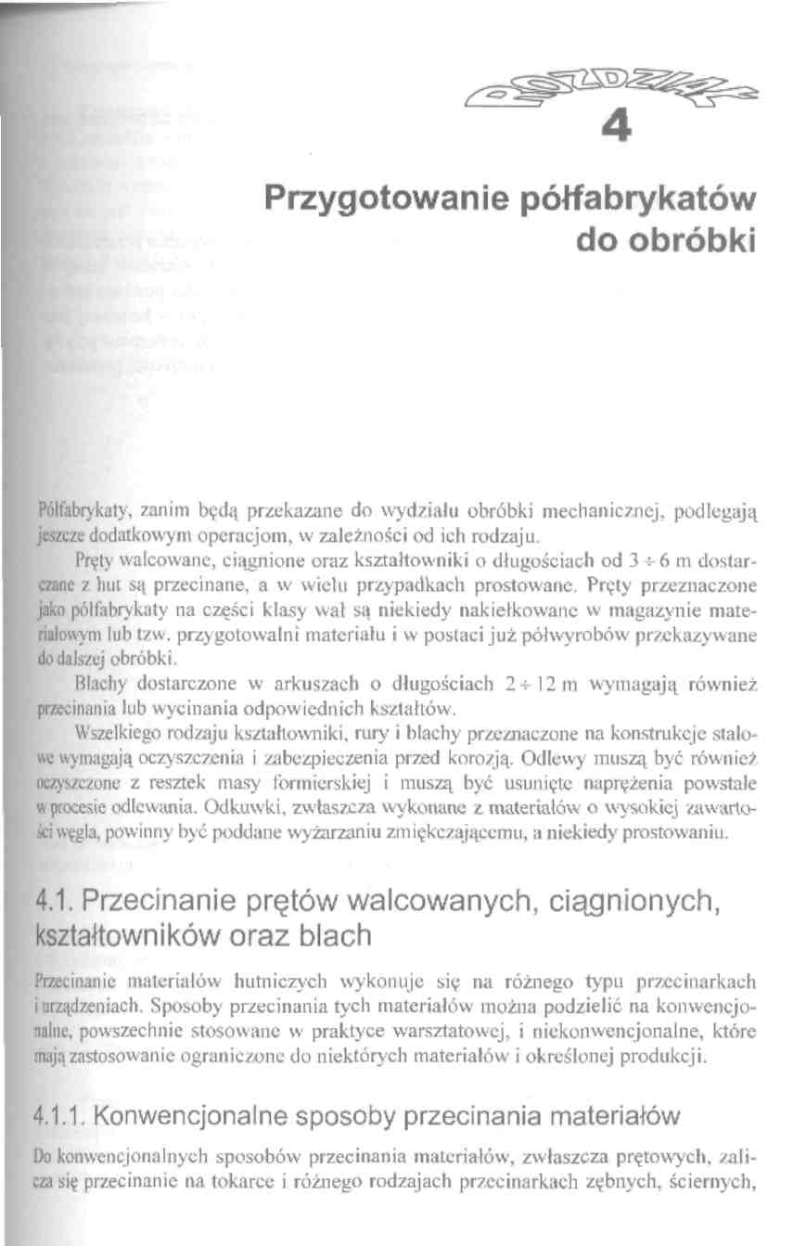

Slide 4
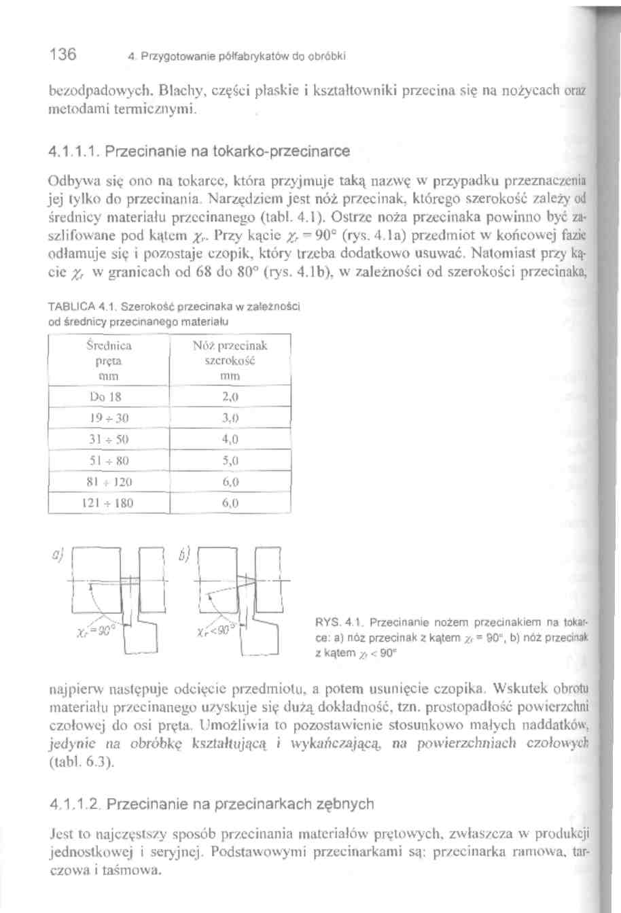

Slide 5
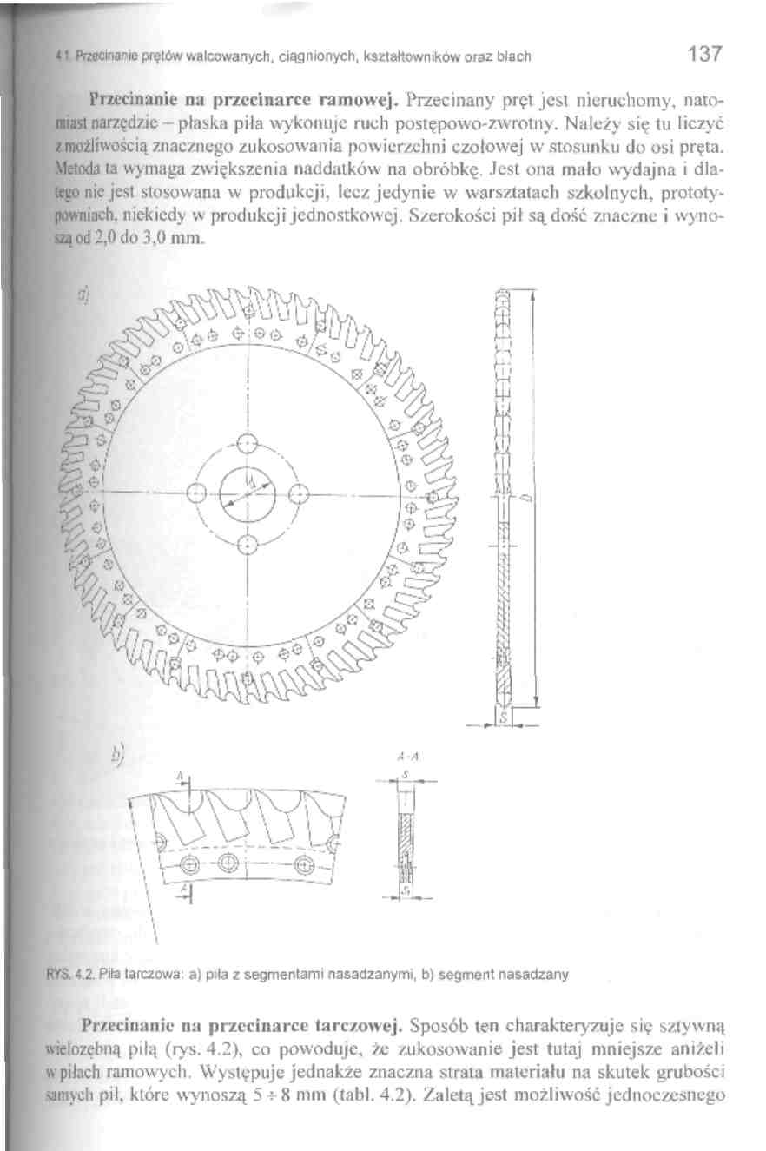

Slide 6
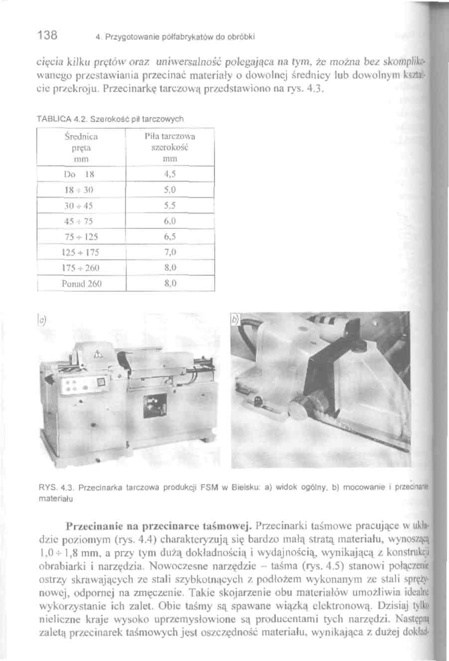

Slide 7
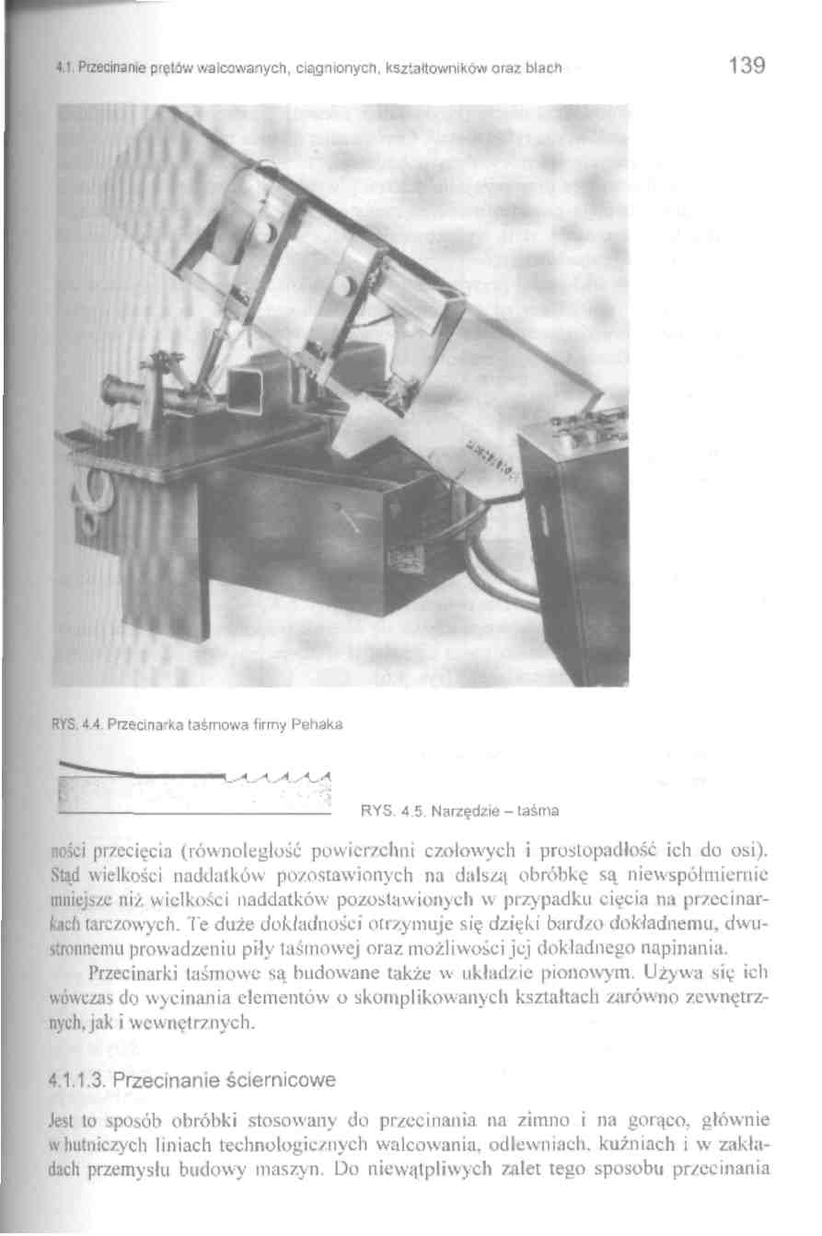

Slide 8
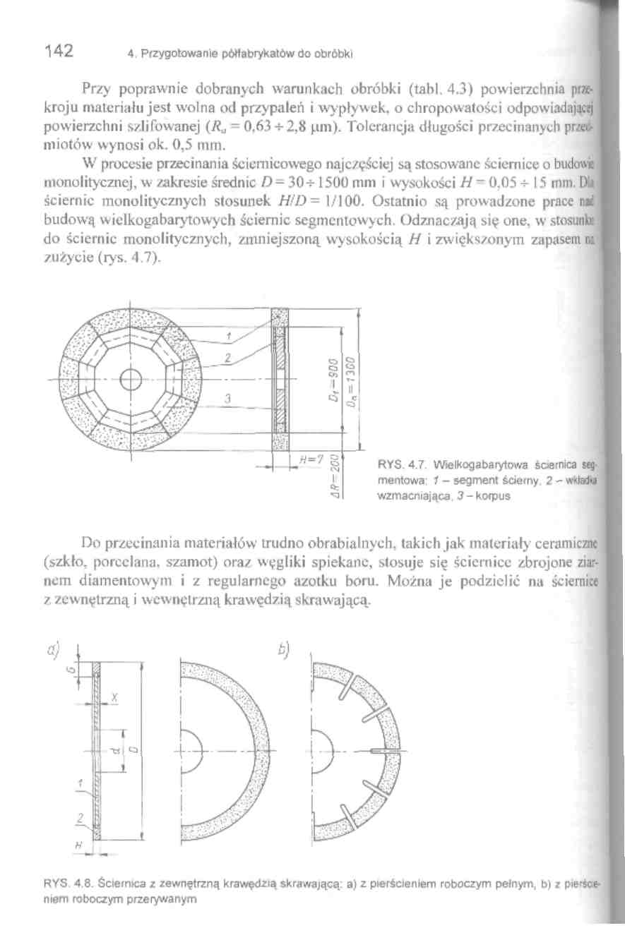

Slide 9
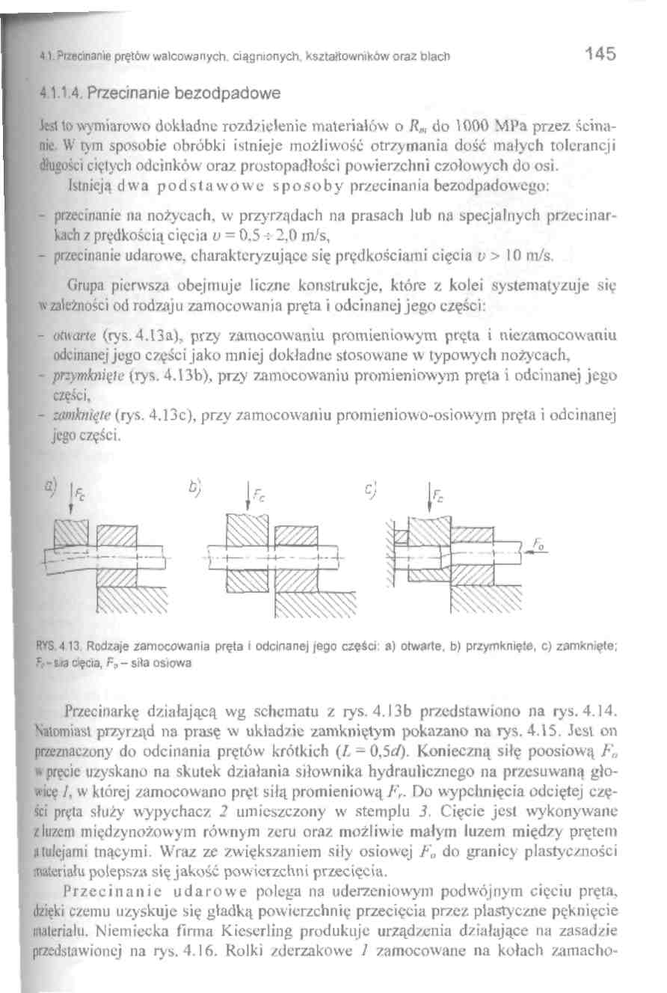

Slide 10
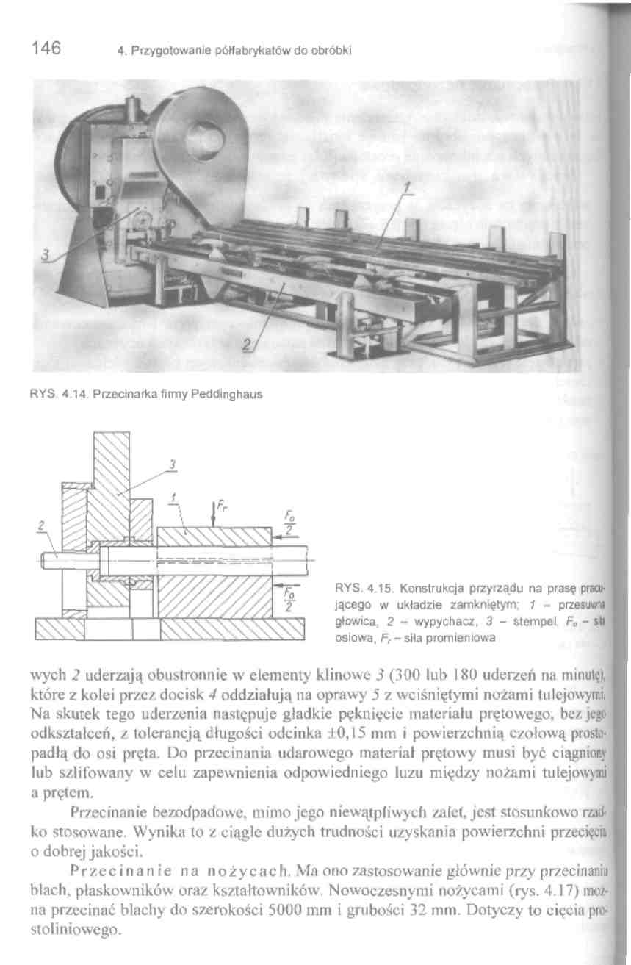

Slide 11
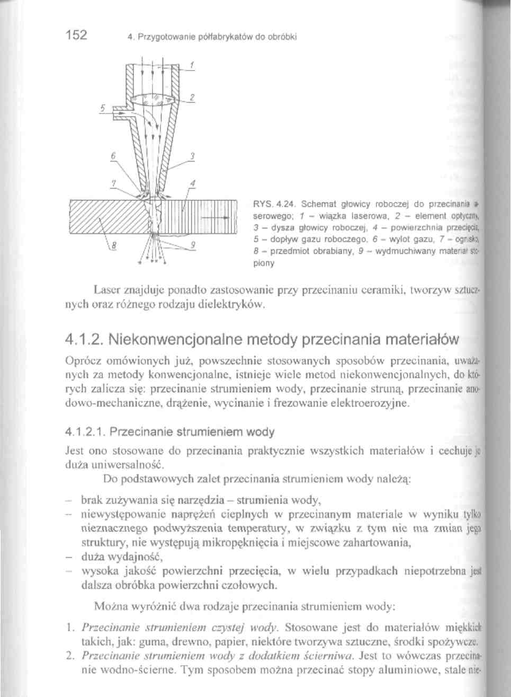

Slide 12
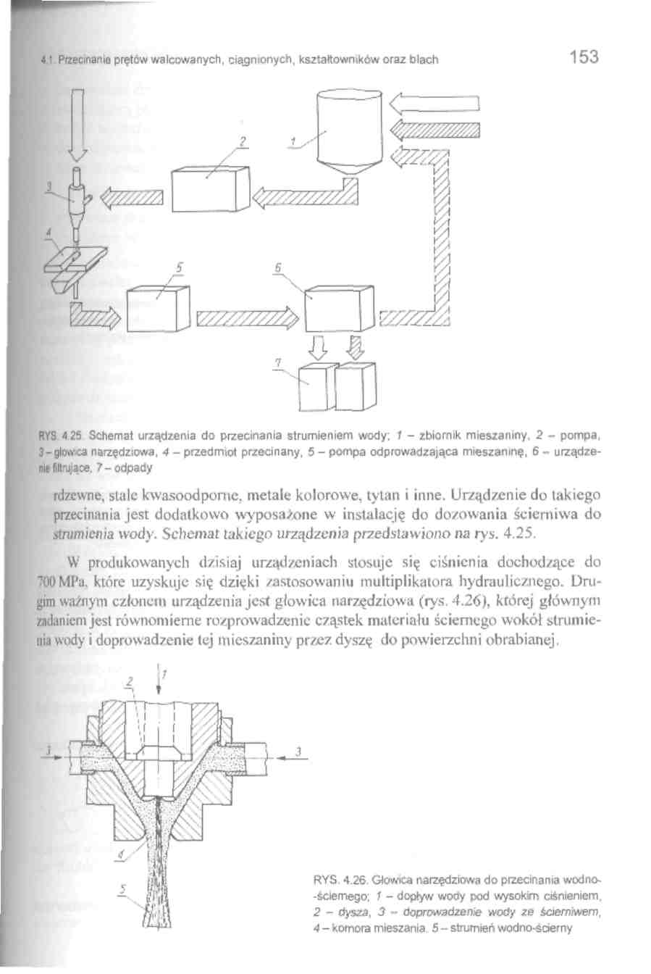

Slide 13
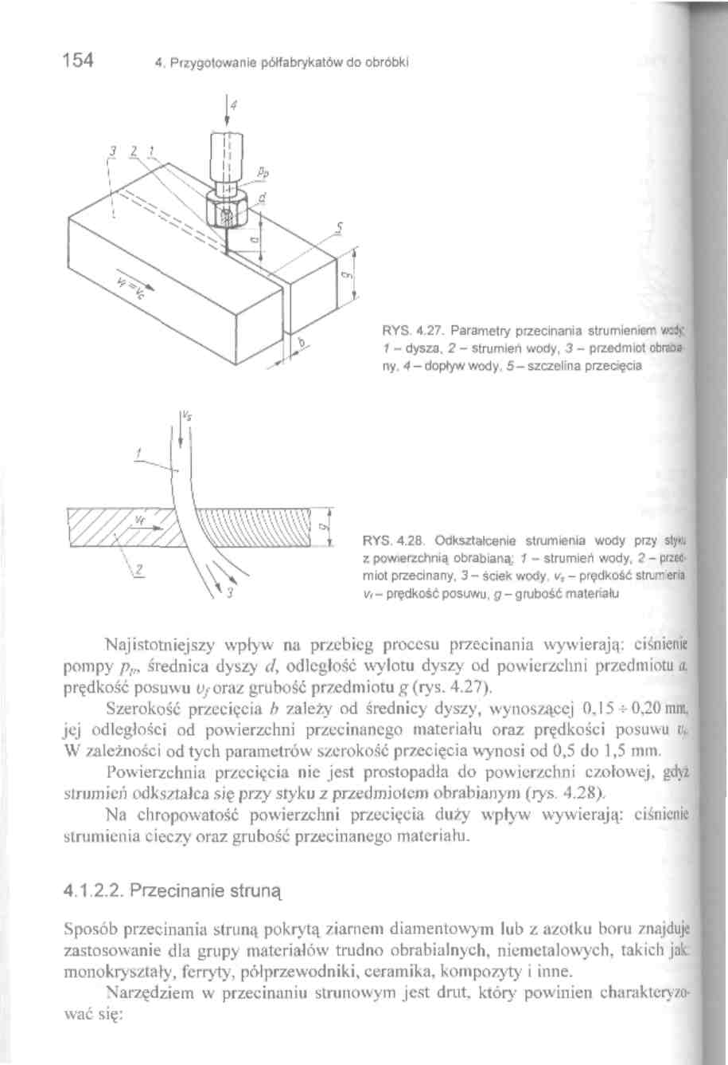

Slide 14
